Slide 1

Департамент образования администрации города Мегиона
Муниципальное казённое учреждение
«Центр развития образования»
Отчёт
муниципального казённого учреждения
«Центр развития образования»
за II полугодие 2023 года

Slide 2

СОДЕРЖАНИЕ
Организация и проведение мероприятий, направленных на выявление и развитие у обучающихся интеллектуальных и творческих способностей, интереса к научной (научно-исследовательской) деятельности
Организация и проведение общественно-значимых мероприятий в области образования
Решение задач информатизации образования, эффективного использования новых информационных технологий в образовательных и управленческих процессах

Slide 3

Организация и проведение мероприятий, направленных на выявление и развитие у обучающихся интеллектуальных и творческих способностей, интереса к научной (научно-исследовательской) деятельности
Организация олимпиадного движения, интеллектуальных марафонов, научно- практических конференций, творческих конкурсов среди обучающихся и воспитанников образовательных организаций города Мегиона;
Является муниципальным центром выявления и поддержки одарённых детей и молодежи (приказ департамента образования и науки Ханты-Мансийского автономного округа – Югры от 23.08.2023 №10-П-2092 «Об утверждении перечня организаций, на базе которых создаются муниципальные центры выявления и поддержки одарённых детей и молодежи, обеспечивающих реализацию программ по направлениям наука, искусство и спорт»

Slide 4
Создание условий для многоуровневой системы непрерывного педагогического образования, организация и повышение квалификации педагогических и руководящих кадров образовательных организаций, действующих на территории города;
Организация и проведение научных, научно-практических и методических семинаров, выставок и других организационно-педагогических мероприятий;
Создание информационно-методического пространства, способствующего развитию системы образования, организации инновационной и экспериментальной работы, аналитико-диагностического и экспертного обеспечения деятельности образовательных организаций
Организация и проведение общественно-значимых мероприятий в области образования

Slide 5

Решение задач информатизации образования, эффективного использования новых информационных технологий в образовательных и управленческих процессах
Информационное и организационно-технологическое обеспечение функционирования сайтов;
Организация внедрения, администрирования и применения аналитических информационных систем в муниципальных образовательных учреждениях;
Информационная безопасность

Slide 6
Организация и проведение мероприятий, направленных на выявление и развитие у обучающихся интеллектуальных и творческих способностей, интереса к научной (научно-исследовательской) деятельности
1.Всероссийская олимпиада школьников
2. «Шаг в будущее»
3. Национальная технологическая олимпиада
Информационно-организационное сопровождение мероприятий

Slide 7











Организация и проведение мероприятий, направленных на выявление и развитие у обучающихся интеллектуальных и творческих способностей, интереса к научной (научно-исследовательской) деятельности
Школьный этап ВСОШ
Разработаны и утверждены
приказы ДО, регламентирующие порядок организации проведения олимпиады;
требования к проведению олимпиады по 21 общеобразовательному предмету;
21 приказ ДО об утверждении результатов олимпиады;
комплекты олимпиадных заданий по каждой возрастной группе (классу).
Олимпиада проводилась в двух форматах:
Очно – по 15-ти общеобразовательным предметам;
Очно с применением дистанционных технологий (платформа образовательного центра «Сириус») по 6-ти общеобразовательным предметам.
2387 обучающихся из 7 ОУ
25.09.2023
30.10.2023
1725 победителей и призеров ШЭ
1347 обучающихся из 7 ОУ
Муниципальный этап ВСОШ
Разработаны и утверждены
приказы ДО, регламентирующие порядок организации проведения олимпиады;
приказ ДО об утверждении результатов олимпиады;
Олимпиада проводилась в двух форматах:
Очно – по 20-ти общеобразовательным предметам;
Очно с применением дистанционных технологий (платформа образовательного центра «Сириус») по 1 общеобразовательному предмету.
08.11.2023
14.12.2023
279 победителей и призёров МЭ

Slide 8





Научная конференция «Шаг в будущее»
Организация и проведение мероприятий, направленных на выявление и развитие
у обучающихся интеллектуальных и творческих способностей,
интереса к научной (научно-исследовательской) деятельности
Муниципальный этап состоялся 01.11.- 02.11.2023 года.
Было представлено 50 работ.
Победителями стали – 5 обучающихся, призёрами признаны – 14 обучающихся
На региональном этапе город Мегион представляла команда
из 5 обучающихся. Победителями стали 3 проекта.
Муниципальный этап
65 учащихся
7 ОУ
2023
Региональный этап
5 учащихся
3 ОУ
2023

Slide 9
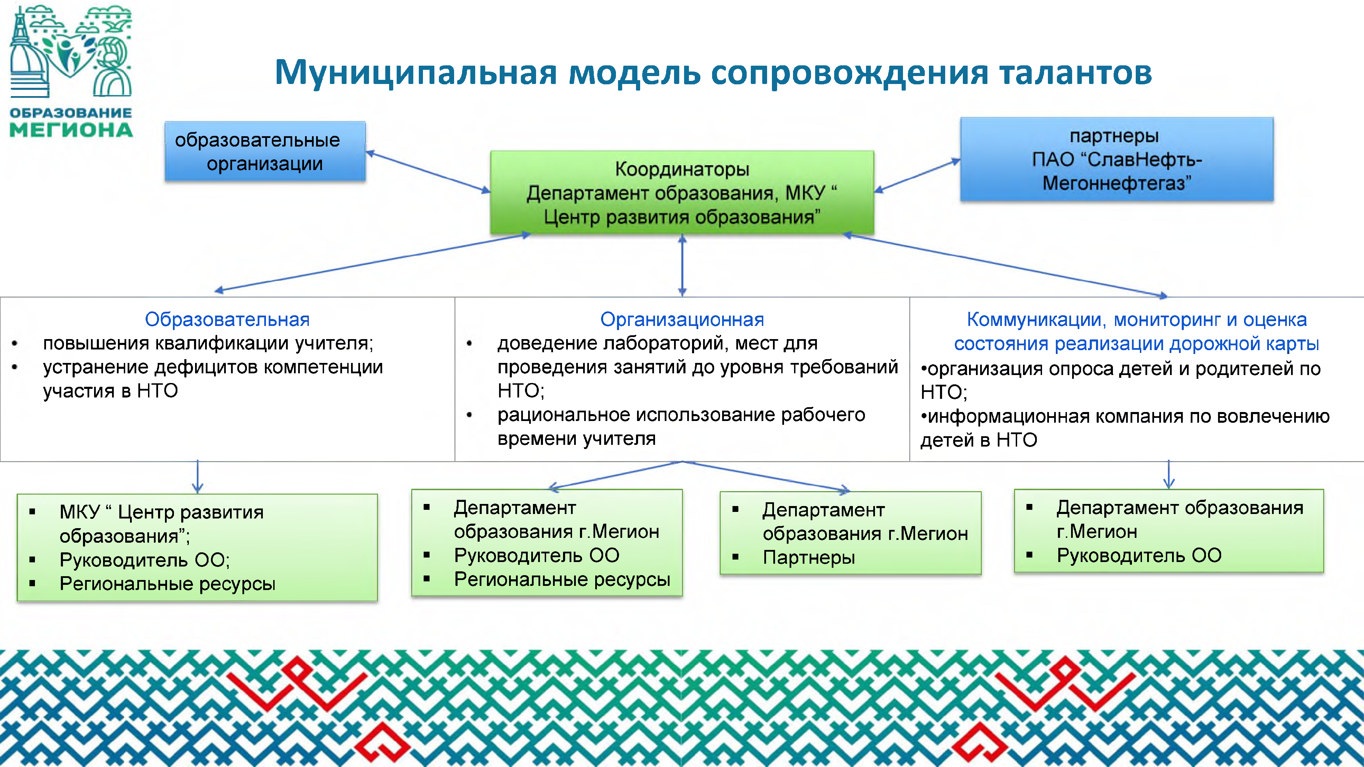
Национальная технологическая олимпиада
Организация и проведение мероприятий, направленных на выявление и развитие
у обучающихся интеллектуальных и творческих способностей,
интереса к научной (научно-исследовательской) деятельности

Slide 10
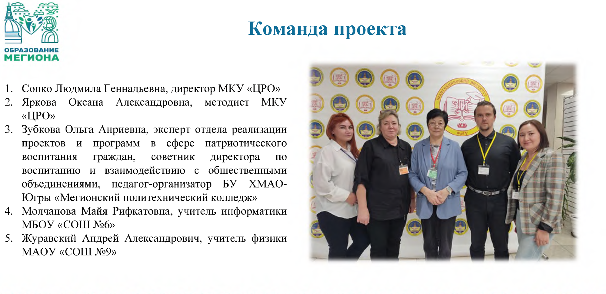
Организация и проведение мероприятий, направленных на выявление и развитие
у обучающихся интеллектуальных и творческих способностей, интереса к научной (научно-исследовательской) деятельности
Национальная технологическая олимпиада
Муниципальная команда по реализации муниципальной модели сопровождения талантов НТО приняла участие в региональной стратегической сессии «Таланты 2030»
20.11.2023-24.11.2023

Slide 11
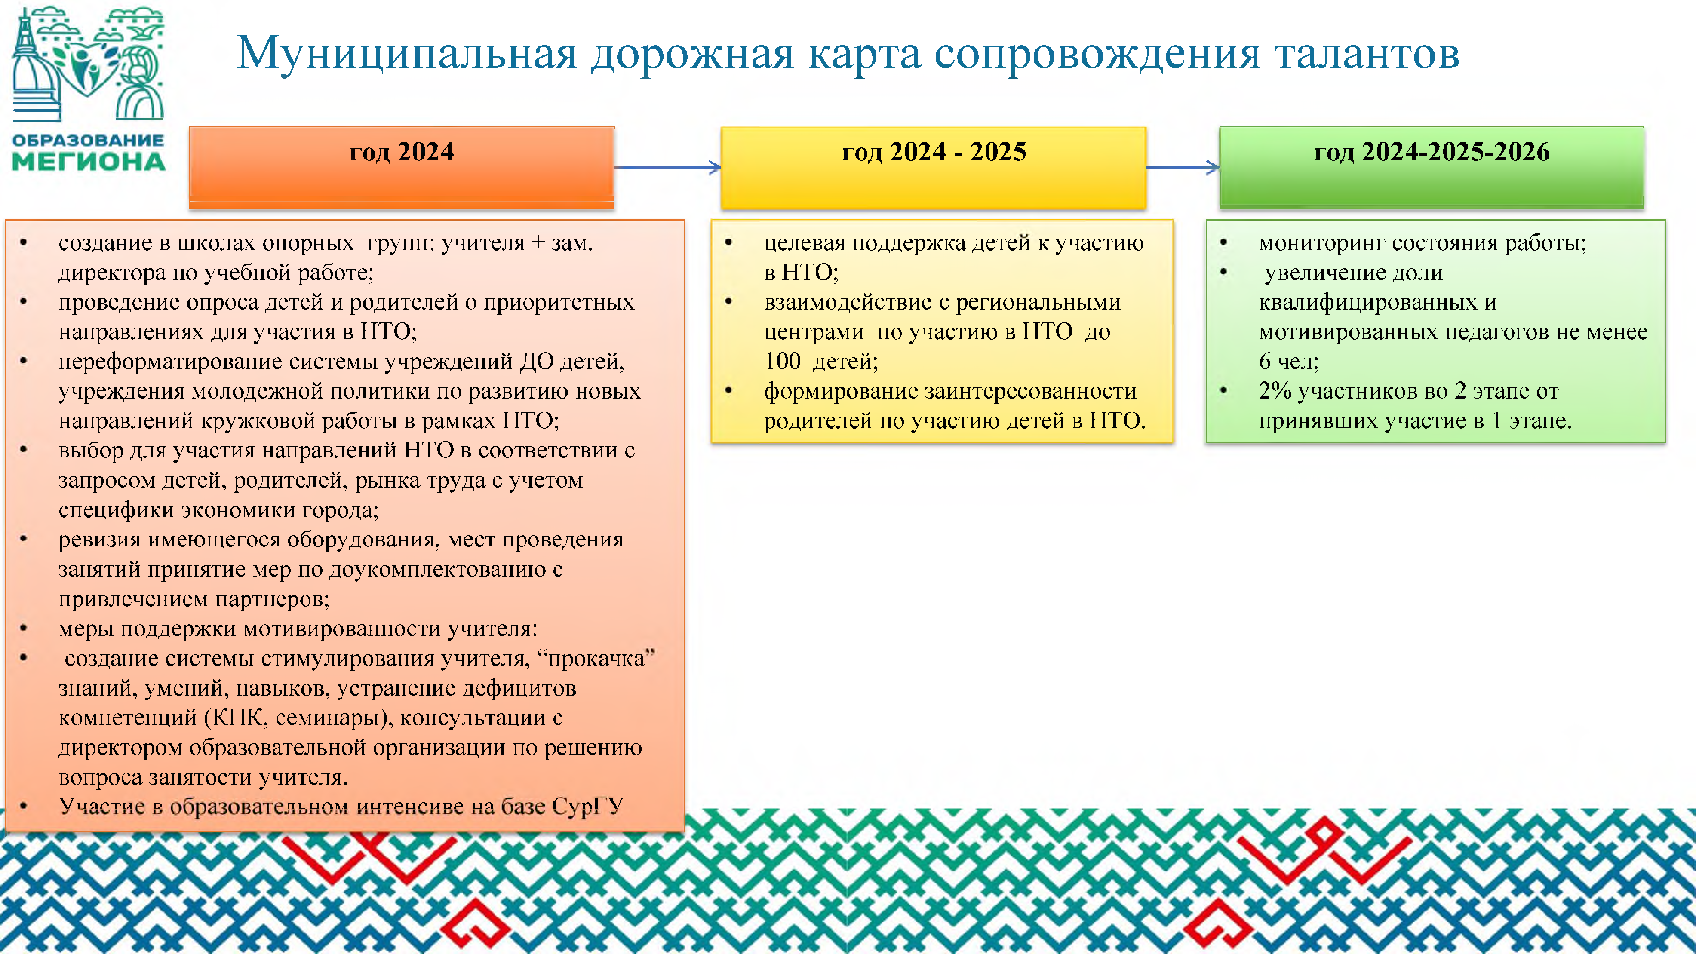
Организация и проведение мероприятий, направленных на выявление и развитие
у обучающихся интеллектуальных и творческих способностей, интереса к научной (научно-исследовательской) деятельности
Во исполнение приказа Департамента образования и науки
Ханты-Мансийского автономного округа – Югры от 14.12.2023 №10-П-3128 «Об утверждении плана мероприятий по развитию инженерного образования в Ханты-Мансийском автономном округе – Югре на 2023-2025 годы»

Slide 12

Функциональная грамотность
II полугодие 2023
06.12.2023
Онлайн урок по финансовой грамотности «Всё о будущей пенсии для учебы и для жизни»
Приняли участие около 500 обучающихся
Региональная олимпиада по финансовой грамотности и предпринимательству. Приняли участие 1121 обучающийся
Для обучающихся
23.10.2023-25.01.2024
28.11.2023-29.11.2023
Конкурс учебно-методических материалов по формированию основ финансовой грамотности обучающихся образовательных организаций ХМАО-Югры.
По итогам конкурса 2 диплома 1 степени
V региональный форум «Финансовая грамотность для всех».
Приняли участие 8 педагогов
Для педагогов

Slide 13
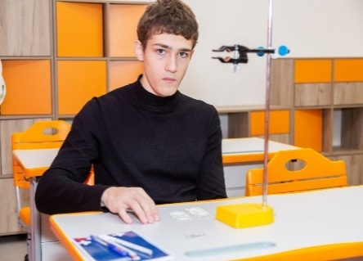
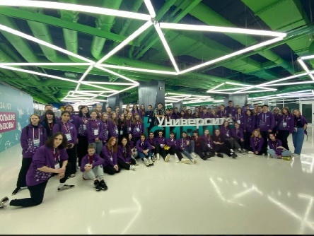
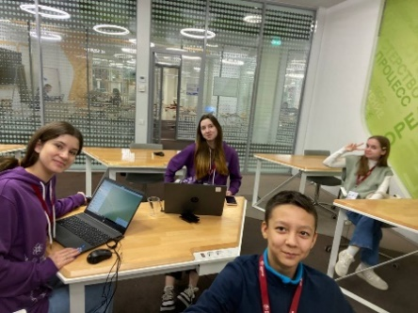
Информационно-организационное сопровождение мероприятий
Проектные школы Интенсив: Промышленный инжиниринг», «Интенсив 2.0: Цифровой лесничий (конкурсный маршрут)» в городе Сургут. Приняли участие 7 обучающихся
Смена для одаренных детей Ханты-Мансийского автономного округа – Югры по общеобразовательным предметам: физика, математика, информатика, астрономия и химия. Приняли участие 5 обучающихся
Образовательная стажировка на базе Образовательного центра «Сириус» в Нижнеимеретинской бухте – Олимпийском парке города Сочи. Приняли участие 3 обучающихся
Региональная олимпиада школьников «Умники и умницы Югры» в 2023-2024 учебном году».
Во 2 тур (основной) проходят 2 обучающихся - победителей МЭ ВСоШ по истории
13.11.2023
18.11.2023
16.12.2023
27.12.2023
18.12.2023
22.12.2023
05.12.2023
24.04.2024

Slide 14
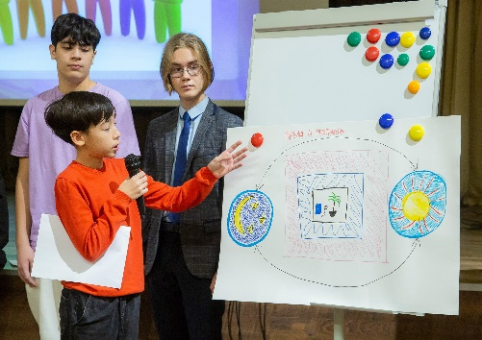
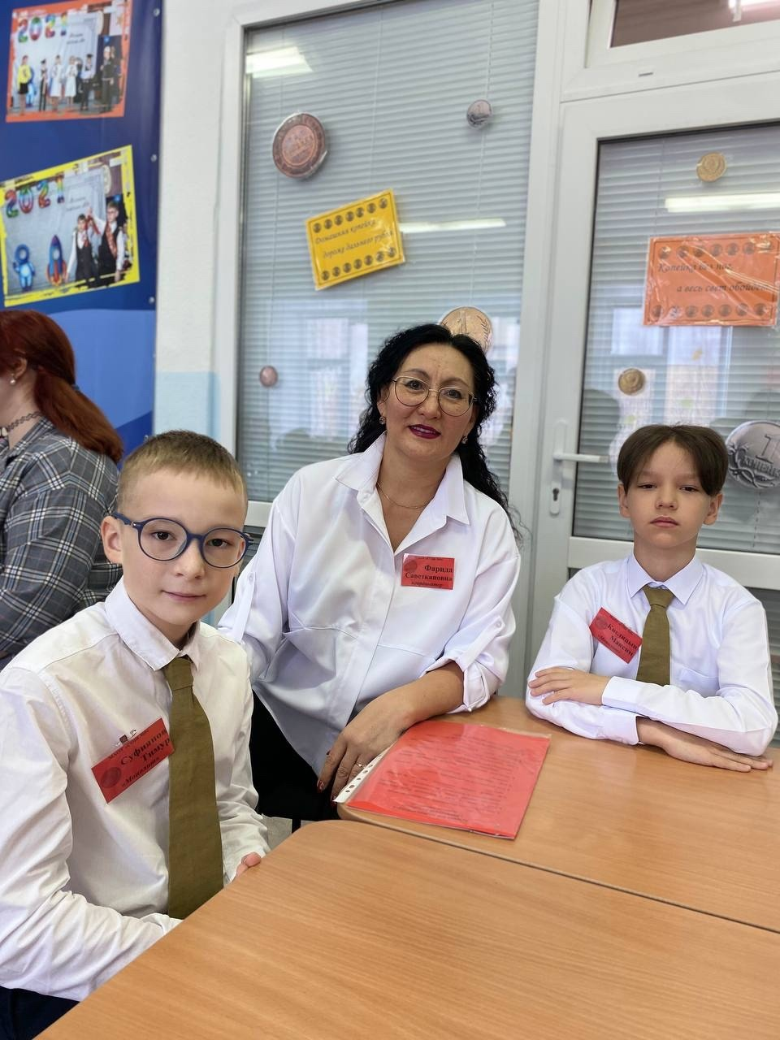
Организация и проведение мероприятий, направленных на выявление и развитие
у обучающихся интеллектуальных и творческих способностей, интереса к научной (научно-исследовательской) деятельности
Всероссийский конкурс семейного творчества «Звучи в веках, родной язык!»
Приняла участие семья Мокану МАДОУ ДС№12 «Росинка»
Муниципальный этап Всероссийского конкурса сочинений 2023.
Приняли участие 46 обучающихся
Городская интенсивная образовательная сессия «Читаем художественный текст».
Приняли участие 23 обучающихся
Муниципальный конкурс по финансовой грамотности «Путешествие с копейкой».
Приняли участие 35 обучающихся
Муниципальный этап Всероссийской олимпиады школьников «Основы православной культуры». Приняли участие 36 обучающихся. Победителя -3, призеров-6 в каждой возрастной категории
Региональный этап Всероссийского конкурса сочинений 2023.
Приняли участие 4 обучающихся
15.09.2023
09.09.2023
10.10.2023
09.09.2023
10.10.2023
28.10.2023
18.11.2023
24.11.2023

Slide 15


Организация и проведение мероприятий, направленных на выявление и развитие
у обучающихся интеллектуальных и творческих способностей, интереса к научной (научно-исследовательской) деятельности
С 2017 года функционирует в статусе уполномоченной организации по ведению реестра выданных сертификатов.
С 2020 года МКУ «Центр развития образования» является Муниципальным опорным центром дополнительного образования детей.
С 2020 года ведение реестра сертификатов осуществляется средствами АИС «Реестр сертификатов».
АИС «ПДО»
50 сертифицированных программ
91 значимых бюджетных программ
131 платных программ
7 530
выданных сертификатов дополнительного
образования
272
программы ДОД
C 01.09.2023 сертификат дополнительного образования меняет свой статус на социальный сертификат
АИС «ПДО»
6 негосударственных (немуниципальных) организаций
7 ОУ
13 ДОУ
2 УДО
87%
охвата детей дополнительным образованием
28
организаций, реализующих программы ДОД
Во 2 полугодии 2023 года:
Проведено более 250 консультаций для родителей (законных представителей) в телефонных разговорах и мессенджере Viber. Регулярно проводятся консультации педагогов ОУ по вопросам системы ПДО.
Активировано более 200 сертификатов дополнительного образования.
Проведено 4 совещания для заместителей руководителей ОУ, ответственных специалистов, классных руководителей по вопросам системы ПДО.
Прослушано 4 вебинара по совершенствованию системы ПДО.
С ноября 2022 реализуется модель реализации программ ДО через социальный сертификат.

Slide 16
Организация и проведение общественно-значимых мероприятий в области образования
1.Создание условий для многоуровневой системы непрерывного педагогического образования, организация и повышение квалификации педагогических и руководящих кадров образовательных организаций, действующих на территории города
2.Организация и проведение научных, научно-практических и методических семинаров, выставок и других организационно-педагогических мероприятий
3.Создание информационно-методического пространства, способствующего развитию системы образования, организации инновационной и экспериментальной работы, аналитико-диагностического и экспертного обеспечения деятельности образовательных организаций

Slide 17
Организация и проведение общественно-значимых мероприятий в области образования
Реализация целевой модели наставничества в образовательных
учреждениях Мегиона
(реализуется с 2020 года)
Семинар «Конструктор идеального наставничества»;
Мастер-класс "Первый шаг к Е-портфолио»;
Консультация для молодых педагогов «Внедрение эффективных технологий в образовательный процесс»
Проведение Всероссийской акции «Педагогический диктант».
Приняли участие 48 педагогов
Участие в акции «Дорога просвещения» с участием лучших педагогов и наставников Ханты-Мансийского автономного округа – Югры.
Приняли участие 114 педагогов, 316 обучающихся, 116 воспитанников, 18 родителей
Участие в конкурсе на присуждение премии Губернатора ХМАО - Югры победителям конкурса «Педагог-новатор».
Победители конкурса: Иванова О.А., учитель русского языка и литературы МБОУ «СОШ№6»; Тузбакова Т.В., учитель русского языка и литературы МАОУ «СОШ№9
14 мероприятий
с охватом более 400 педагогических работников

Slide 18



Организация и проведение общественно-значимых мероприятий в области образования
Прогнозирование, планирование и организация повышения квалификации педагогических и руководящих работников
По государственному заданию, основным приоритетным направлениям ХМАО:
- обучение команды ОУ;
- обучение отдельных сотрудников
По основным приоритетным направлениям МСО:
- обучение команды ОУ;
- обучение отдельных сотрудников
АУ ДПО ХМАО – Югры
«Институт развития образования»
Повышение квалификации
педагогических
работников
Центр непрерывного повышения профессионального мастерства педагогических работников
В соответствии с целями и задачами образовательного учреждения:
- обучение педагогического коллектива;
- обучение команды ОУ;
- обучение отдельных сотрудников
По индивидуальному образовательному запросу педагога:
- обучение отдельных сотрудников
БУ ВО ХМАО – Югры
«Сургутский государственный университет»
АПК ПРО, Акдемия- Просвещение, РАНХиГС
Иные организации (АНО ЦДПО
«Веста», Всероссийский форум
«Педагоги России» )
Численность педагогических работников общеобразовательных организаций, прошедших повышение квалификации по программам, включенным в Федеральный реестр дополнительных профессиональных педагогических программ от города Мегиона составил 62%, целевое значение показателя на 2023 год достигнуто

Slide 19

Организация и проведение общественно-значимых мероприятий в области образования
Осуществление информационной поддержки и сопровождения профессиональных объединений педагогических работников образовательных учреждений
Организация работы с командами педагогов по вопросам реализации ФГОС НОО, ООО
Реализация плана мероприятий, направленных на формирование и оценку функциональной грамотности обучающихся муниципальных общеобразовательных учреждений города Мегиона в 2023/24 учебном году
Реализация комплекса мероприятий по повышению качества преподавания по учебным предметам
Реализация утвержденных или находящихся на обсуждении концепций модернизации
содержания и технологий преподавания учебных предметов
Площадки сетевого взаимодействия «Нетворкинг»
19 площадок:
-по учебным предметам;
-школьных библиотекарей;
-социальных педагогов;
-заместителей по ВР;
-педагогов-логопедов;
-лаборатория «Истоки»
Организовано 42 заседания
Реализация НП «Образование», приоритетных муниципальных проектов и направлений развития муниципальной системы образования
В заседаниях приняли участие
более 1000 педагогов
Реализация программы воспитания учащихся
Материалы размещены https://cro.admmegion.ru/activity/gormetob
Распространение эффективных педагогических практик, в том числе по подготовке к ГИА, работе с одаренными детьми

Slide 20
Организация и проведение общественно-значимых мероприятий в области образования
Муниципальный уровень Региональный уровень
Августовское совещание педагогических работников
Август 2023.
Приняли участие 316 педагогов
Конкурс педагогических работников ХМАО- Югры «Портфолио молодого педагога»
Октябрь 2023
Приняли участие 3 педагога
Проект «Развитие профессиональных компетенций педагогов по направлению «Духовно – нравственное развитие и воспитание»
Октябрь-декабрь 2023
Приняли участие 29 педагогов
Региональный этап олимпиады
«Хранители русского языка»
Ноябрь 2023
Приняли участие 3 педагога
Организация муниципального этапа XXXII Международных Рождественских образовательных Чтений
Октябрь- ноябрь 2023.
Приняли участие 72 педагога
Региональная акция «Дорога Просвещения»
Ноябрь 2023
Приняли участие 114 педагогов, 316 обучающихся, 116 воспитанников, 18 родителей
Методическое сопровождение муниципального этапа конкурса профессионального мастерства
«Педагог года – 2024»
Ноябрь- декабрь 2023
Приняли участие 9 педагогов
Участие в Региональном этапе XXXII Международных Рождественских образовательных Чтений
Декабрь 2023
Приняли участие 2 педагога

Slide 21
Решение задач информатизации образования, эффективного использования новых информационных технологий в образовательных и управленческих процессах
Информационное и организационно-технологическое обеспечение функционирования сайтов
Организация внедрения, администрирования и применения аналитических информационных систем в муниципальных образовательных учреждениях
Информационная
безопасность

Slide 22



Информационное и организационно-технологическое обеспечение функционирования сайтов
Официальный сайт департамента образования администрации города Мегиона
doimp.admmegion.ru
1. Администрирование сайта.
2. Создание учетных записей.
3. Консультационное обучение сотрудников ДО по работе в разделах сайта.
4. Оформление и размещение информации.
6. Создание новых разделов.
(статистика посещений сайта 18228)
Официальный сайт
МКУ «Центр развития образования»
cro.admmegion.ru
1. Администрирование сайта.
2. Создание учетных записей.
3. Оформление и размещение информации.
4. Создание и наполнение разделов
(новостных размещений 45 , публикаций 321, загружено 759 документов, статистика посещений сайта 16763)
Госпаблик МКУ «Центр развития образования»
vk.com/mku_cro
1. Администрирование сообщество ВК.
2. Подготовка контента.
3. Оформление и размещение информации.
4. Оперативная модерация комментариев, удаление спама, оскорблений, запрещенной информации.
5. Анализ мониторингов ведения сообществ (размещено 110 постов, просмотров 1600)

Slide 23





Организация внедрения, администрирования и применения аналитических информационных систем в муниципальных образовательных учреждениях
Государственная информационная система ХМАО - Югры «Цифровая образовательная платформа Ханты-Мансийского автономного округа Югры (ГИС Образование Югры)»
АИС «Запись в школу»
АИС «Барс.WEB-Образование»
«Прием в первый класс» техническая организация проведения госуслуги (обработано заявлений 643)
«Запись в дошкольную организацию (детский сад)» техническое сопровождение госуслуги
«Организация отдыха детей в каникулярное время» техническое сопровождение платформы государственных сервисов (ПГС) госуслуги
Платформа обратной связи (ПОС) Администрирование. Организация структуры образования для взаимодействия. Мониторинг обращений
«РРГУ»
Реестр государственных и муниципальных услуг . Ведение Сводных карточек муниципальных услуг образования
АИС «Реестр сертификатов» Техническое обеспечение информационной системы для организации приема заявлений на получение сертификатов

Slide 24
Организация внедрения, администрирования и применения аналитических информационных систем в муниципальных образовательных учреждениях
Модуль ГИА-9, Модуль ГИА-11 администрирование систем, обеспечение бесперебойности работы; организация технологического обеспечения процедур внесения сведений для проведения государственной итоговой аттестации. Мониторинг своевременности и достоверности внесения данных ГИА и их взаимообмен
«Компенсация родительской платы за детский сад» техническое сопровождение; работы по получению, установки и настройки КЭП
ППО АСОИ Техническое сопровождение прикладного программного обеспечения «Автоматизированная система обработки информации» для взаимодействия с региональным информационным банком данных об инвалидах и разработки, координации исполнения индивидуальных маршрутов комплексного сопровождения и реабилитации
ИКОП «Сферум» и VK-Мессенджер Реализация мероприятий по внедрению и использованию в образовательном процессе ресурса для проведения онлайн-уроков и общения, мониторинг. ОУ зарегистрировано: педагогов 100%, обучающихся 73,5% Рейтинг использования 21 из 22. Администрирование ДОУ, создание структуры и групп дошкольных учреждений, регистрация сотрудников. Рейтинг использования 4 из 22
ИТ «Активы» Сопровождение ОО по систематизации и выработки единых принципов учета компонентов информационно-телекоммуникационной инфраструктуры, планирование мероприятий по информатизации
ФГИС «Моя школа» Организация внедрения: создание структуры ОУ, назначение администраторов ОУ
ГОСВЕБ Организован 100% перевод ДОУ на подсистему Единого портала гоуслуг, которая обеспечивает доступ пользователей к информации, размещаемой на официальных сайтах
АИС «ПМПК» Программное и техническое сопровождение системы заполнение электронной базы данных, форм протоколов и заключений ПМПК
ГАС Управление Техническое сопровождение функционирования системы для обеспечения предоставления ежемесячных форм федерального статистического наблюдения о предоставлении государственных (муниципальных) услуг
Платформы ВКС Создание учетных записей на площадках проведения ВКС, организация и сопровождение конференций, демонстрация материалов в ходе выступлений

Slide 25
Информационная безопасность
В соответствии с Федеральным законом Российской Федерации от 27.07.2006 №152-ФЗ «О персональных данных» и других нормативных документов в области защиты персональных данных разработан пакет нормативных документов и журналов для ОО в области защиты персональных данных в информационных системах
Проведены консультации по оформлению документов в ОО согласно результатам обследования объектов информатизации
Проведена проверка нормативных документов и журналов в ДОУ на соответствие требованиям по защите информации. Даны рекомендации по исправлению нормативных документов и необходимых организационных и технических мер для выполнения требований по защите информации
Мониторинг готовности пунктов ОУ для проведения экзаменов по соблюдению необходимых мер информационной безопасности при проведении государственной итоговой аттестации по образовательным программам основного общего среднего общего образования, единого государственного экзамена
Организационные работы по вопросам своевременного проведения аттестации рабочих мест, получения квалифицированной электронной подписи в Федеральной информационной системе «Федеральный реестр сведений о документах об образовании и (или) о квалификации, документах об обучении»
Организована безвозмездная централизованная выдача для ОО российского офисного ПО «Р7-Офис», которое входит в Единый реестр Минкомсвязи российских программ. Выдано лицензий в количестве 2225 шт
Администрирование программно-аппаратного комплекса ViPNet Coordinator и защищенной сети ViPNet №4403 образования города Мегиона для обеспечения межведомственного взаимодействия РИС ГИА

Slide 26
Департамент образования администрации города Мегиона
Муниципальное казённое учреждение
«Центр развития образования»
Приоритетные задачи на 2024 год
1.Продолжение реализации национальных и региональных проектов «Образование», «Демография», «Современная школа», «Успех каждого ребенка», «Цифровая образовательная среда», «Учитель будущего» (в части, соответствующей основным видам деятельности учреждения).
2.Обеспечение условий для саморазвития, повышения кадрового потенциала и профессионального мастерства педагогов города с учётом их профдефицитов и интересов.
3.Реализация дорожных карт по внедрению и реализации обновлённых ФГОС НОО, ООО, ФООП; формированию и оценке функциональной грамотности обучающихся ОУ.
4.Развитие духовно-нравственного воспитания и развитие обучающихся (воспитанников) через методическое сопровождение педагогов лаборатории «Истоки».
5.Реализация целевой модели наставничества в образовательных организациях города через направление «обучающийся – работодатель», «обучающийся – студент».
6.Выявление, изучение, обобщение и распространение передового педагогического опыта в вопросах организации работы с одарёнными детьми и талантливой молодёжью.
7.Установление и развитие внешних связей, социального партнёрства в рамках выявления, поддержки и развития талантов у обучающихся.
8.Реализация «дорожной карты» (плана мероприятий) по развитию инженерного образования в Ханты-Мансийском автономном округе – Югре на 2023-2025 годы.
9.Повышение эффективности информационно-организационного сопровождения ОУ по реализации мероприятий, обеспечивающих качественное участие обучающихся в интеллектуальных соревнованиях, научно-исследовательских конференциях.
10.Техническая подготовка и сопровождение проведения компании по зачислению на обучение в первый класс.
11.Техническое и технологическое обеспечение проведения ГИА. Онлайн мониторинг проведения ГИА в ХМАО-Югре.
12.Выполнение технических требований на 2024 год для функционирования ИС, используемых в образовательном процессе, а также требований к защите информации

